Slide 1
Bài thực hành 9:
TẠO BIỂU ĐỒ ĐỂ MINH HỌA

Slide 2
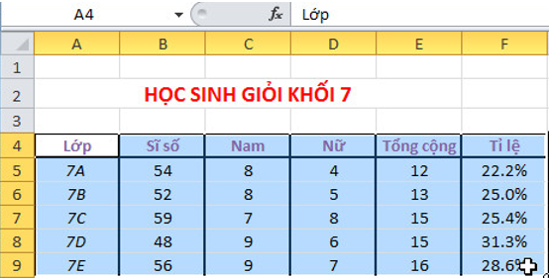
Bài tập 1. Lập trang tính và tạo biểu đồ.
Khởi động Excel nhập dữ liệu vào trang tính như hình sau và lưu lại bảng tính.
b) Tính tổng số học sinh giỏi và tỉ lệ học học sinh giỏi trên sĩ số của từng lớp và định dạng kết quả.

Slide 3

- Tổng số học sinh giỏi = Số học sinh giỏi nam + Số học sinh giỏi nữ. Nhập công thức vào ô E5, =SUM(C5,D5)
Enter, sau đó copy công thức xuống phía dưới.
Nhập công thức vào ô F5, =E5/B5
Enter, sau đó copy công thức xuống phía dưới.
- Chọn cột tỉ lệ →Home → Number →
Tiếp theo Chọn Number → Percentage → tại ô Decimal places nhập số 1

Slide 4
Bài tập 1. Lập trang tính và tạo biểu đồ.
c)Tạo biểu đồ cột trên cơ sở dữ liệu của khối A4:F9.
Chọn khối A4:F9→ Insert Chọn dạng biểu đồ trong nhóm Charts

Slide 5
Bài tập 1. Lập trang tính và tạo biểu đồ.
d) Xóa biểu đồ và tạo lại biểu đồ với miền dữ liệu là các khối A4:A9 và D4:E9.
Xóa biểu đồ →Chọn biểu đồ →Delete
Tạo biểu đồ → Kéo thả chuột đồng thời giữ phím Ctrl để chọn các khối A4:A9 và D4:E9 → Insert → Chọn dạng Column trong nhóm Charts

Slide 6
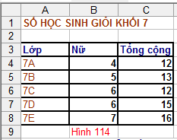
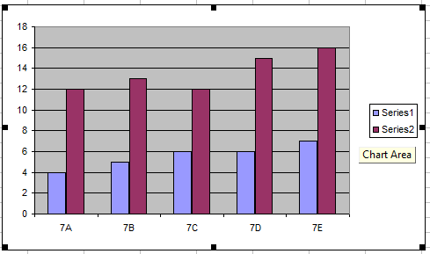
Bài tập 1. Lập trang tính và tạo biểu đồ.
d) Tạo biểu đồ cột trên cơ sở dữ liệu của khối A4:C9

Slide 7
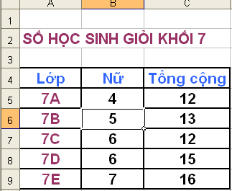
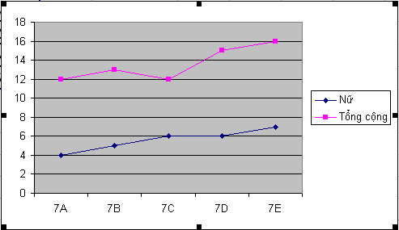
Bài tập 2: Tạo và thay đổi dạng biểu đồ
Tạo mới một biểu đồ đường gấp khúc trên cơ sở dữ liệu của khối A4:C9

Slide 8
Bài tập 2: Tạo và thay đổi dạng biểu đồ
b) Nháy chọn lại biểu đồ cột đã tạo ở trong mục d) của Bài tập 1 và đổi dạng biểu đồ thành biểu đồ đường gấp khúc. So sánh với kết quả nhận được ở mục a) của Bài tập 2
Các bước thực hiện:
B1: Chọn biểu đồ trong mục d) của Bài tập 1.
B2: Trong thanh công cụ Chat mở lênh Chat type chọn biểu đồ gấp khúc.

Slide 9

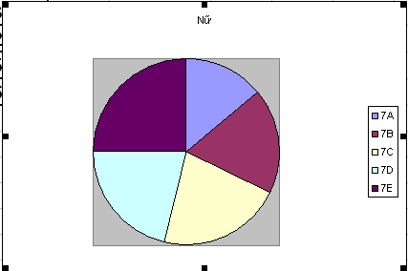
Bài tập 2: Tạo và thay đổi dạng biểu đồ c) Đổi dạng biểu đồ vừa nhận được ở mục b) thành biểu đồ hình tròn.

Slide 10
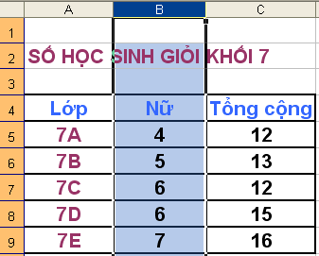
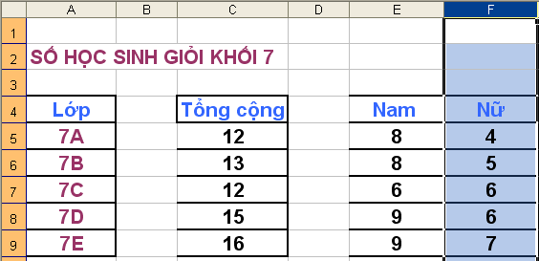
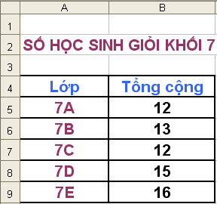
Bài tập 2: Tạo và thay đổi dạng biểu đồ
d) Thực hiện thao tác xóa cột để có trang tính gồm 2 cột Lớp và Tổng cộng.
Các bước thực hiện:
B1: Bôi đen cột B,
B2: Bôi đen cột B vào
Insert\ Delete
sử dụng
lệnh (cut) và (Paste)
Sang cột F.

Slide 11
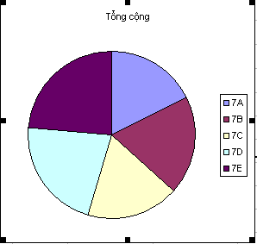
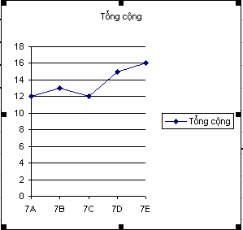
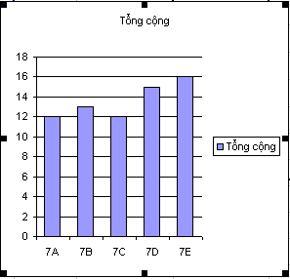
Bài tập 2: Tạo và thay đổi dạng biểu đồ
e) Tạo biểu đồ hình tròn trên cơ sở dữ liệu của khối A4:B9. Đổi biểu đồ nhận được thành biểu đồ hình gấp khúc và sau đó thành hình cột.

Slide 12
Bài 3: Mở bảng tính Bang diem lop em lưu trong bài thực hành 7
Sử dụng hàm thích hợp, hãy tính điểm trung bình theo từng môn học của cả lớp vào hàng dưới cùng của danh sách dữ liệu.
Tạo biểu đồ cột để minh hoạ điểm trung bình các môn học của cả lớp.
Thực hiện thao tác sao chép và dán, hãy sao chép biểu đồ tạo được trên trang tính vào văn bản Word.

Slide 13
- Lập công thức tính cho môn Toán.
→ C17 = AVERAGE(C5:C16)
Nhập công thức vào ô C17 và nhấn phím Enter :
Sau đó kéo thả chuột để copy công thức để tính cho môn khác

Slide 14
b. Tạo biểu đồ cột để minh hoạ điểm trung bình các môn học của cả lớp.
+ Chỉ định miền dữ liệu: Kéo thả chuột đồng thời giữ phím Ctrl để chọn các khối C4:G4 và C17:G17:
→ Insert → Chọn dạng Column trong nhóm Charts
- Chỉnh sửa biểu đồ.
+ Chọn biểu đồ→Design → Select Data
+ Cửa sổ mới hiện ra, chọn phần chú giải cần chỉnh sửa và nháy chọn Edit
+ Nhập tên mới cho chú giải vào ô Series name và nháy OK

Slide 15

c. Thực hiện thao tác sao chép và dán, hãy sao chép biểu đồ tạo được trên trang tính vào văn bản Word.
- Bước 1: Nháy chuột vào biểu đồ→ Home, →
- Bước 2: Khởi động trang văn bản Word:
→ Home, →

